Slide 1
الفصل الأول
رياضيات 5
العام الدراسي 1443هـ
إعداد: أ/عبدالعزيز الشريف

Slide 2
المادة:
اليوم:
التاريخ:
غسل اليدين
الالتزام بارتداء الكمامة
التباعد الاجتماعي
عدم المصافحة

Slide 3
4-1 القيم القصوى ومتوسط معدل التغيير
رابط الدرس الرقمي
فيما سبق
درست كيفية إيجاد قيم الدوال.
و الآن
أستعمل التمثيل البياني لدالة, لأحد الفترات التي تكون فيها الدالة متزايدة,ثابته,متناقصة.
وأحدد القيم العظمى و الصغرى لها.
أجد متوسط معدل التغيير للدالة.

Slide 4
المفردات

Slide 5
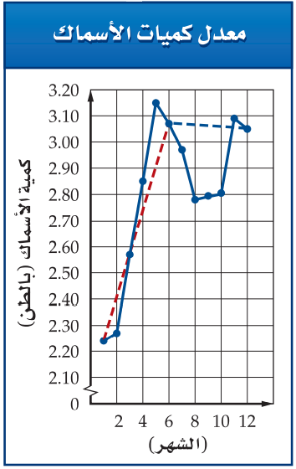
لماذا؟

Slide 6
الربط بالواقع
شاهد

Slide 7
التزايد و التناقص

Slide 8
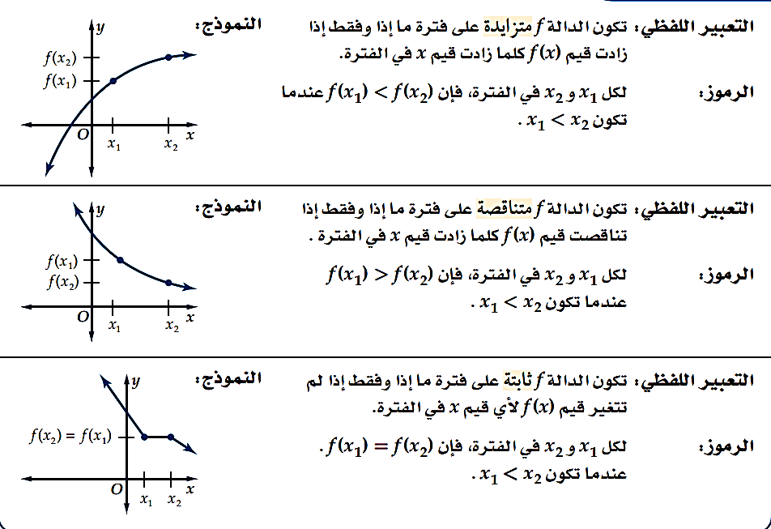
الدوال المتزايدة,المتناقصة,الثابتة
مفهوم أساسي

Slide 9
مثال 1
تحديد التزايد و التناقص

Slide 10
الحل
a

Slide 11
الحل
b

Slide 12
تحقق من فهمك

Slide 13
الحل
1A

Slide 14
الحل
1B

Slide 15
تدرب وحل المسائل

Slide 16
الحل
1

Slide 18
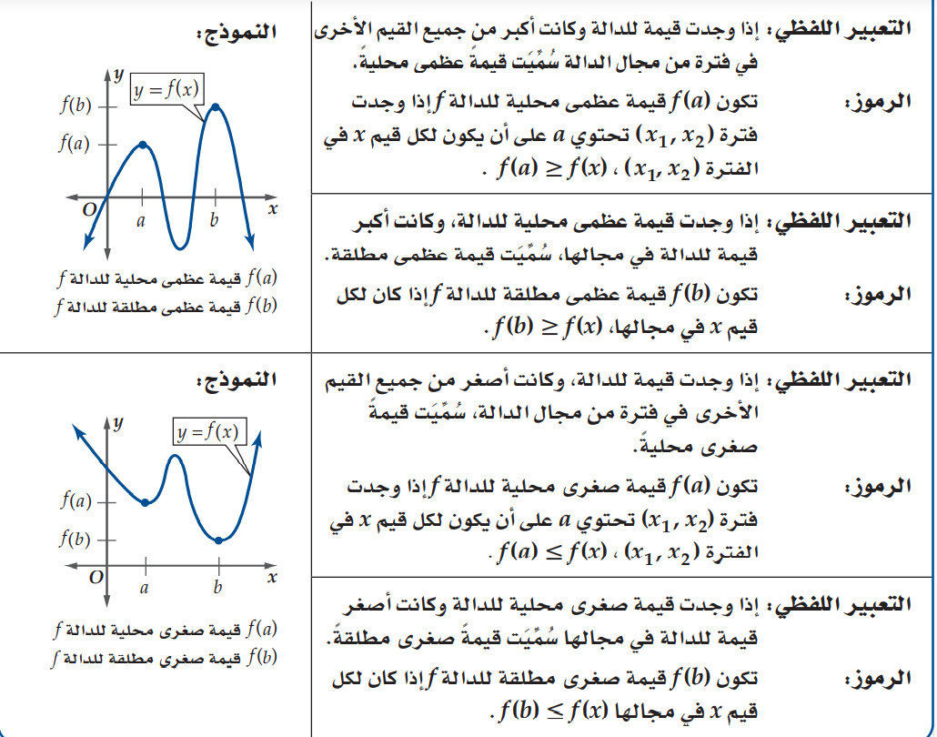
القيم القصوى المحلية و المطلقة
مفهوم أساسي

Slide 19
مثال 2
تقدير القيم القصوى للدالة وتحديدها

Slide 20
الحل
2

Slide 21
تحقق من فهمك

Slide 22
الحل
2A

Slide 23
الحل
2B

Slide 24
تدرب وحل المسائل

Slide 25
الحل
6

Slide 26
مثال 4
تطبيقات القيم القصوى

Slide 27
الحل
4

Slide 28
تحقق من فهمك

Slide 29
الحل
4

Slide 30
تدرب وحل المسائل

Slide 31
الحل
18

Slide 32
متوسط معدل التغيير
مفهوم أساسي

Slide 33
مثال 5
إيجاد متوسط معدل التغير

Slide 34
الحل
b
a

Slide 35
تحقق من فهمك

Slide 36
الحل
5A

Slide 37
الحل
5B

Slide 38
تدرب وحل المسائل

Slide 39
الحل
19

Slide 40
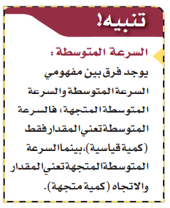
مثال 6
إيجاد السرعة المتوسطة

Slide 41
الحل
a

Slide 42
الحل
b

Slide 43
تحقق من فهمك

Slide 44
الحل
6

Slide 45
مسائل التفكير العليا

Slide 46
تم بحمد الله
مع تمنياتي لكم بالتوفيق والنجاح
حساباتي على السوشيال ميديا

